Slide 1
PEQUENAS DICAS PARA EVITAR GRANDES CONDENAÇÕES

Slide 2
O DESAFIO DA ADMINISTRAÇÃO PÚBLICA NO BRASIL
Planejar
Traçar objetivos e metas
- Focar em resultados

Slide 3
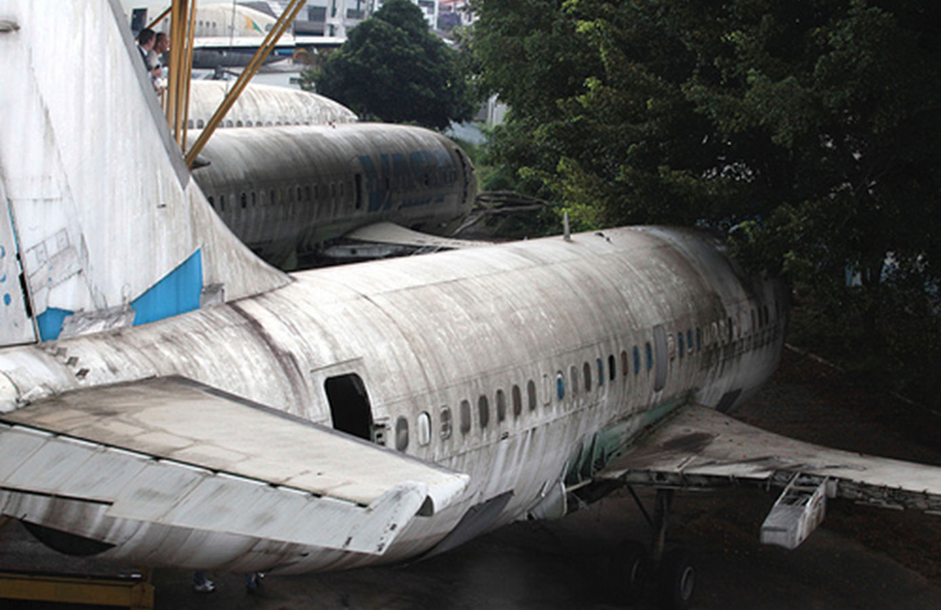
PROGRAMA ESPAÇO LIVRE - AEROPORTOS

Slide 4
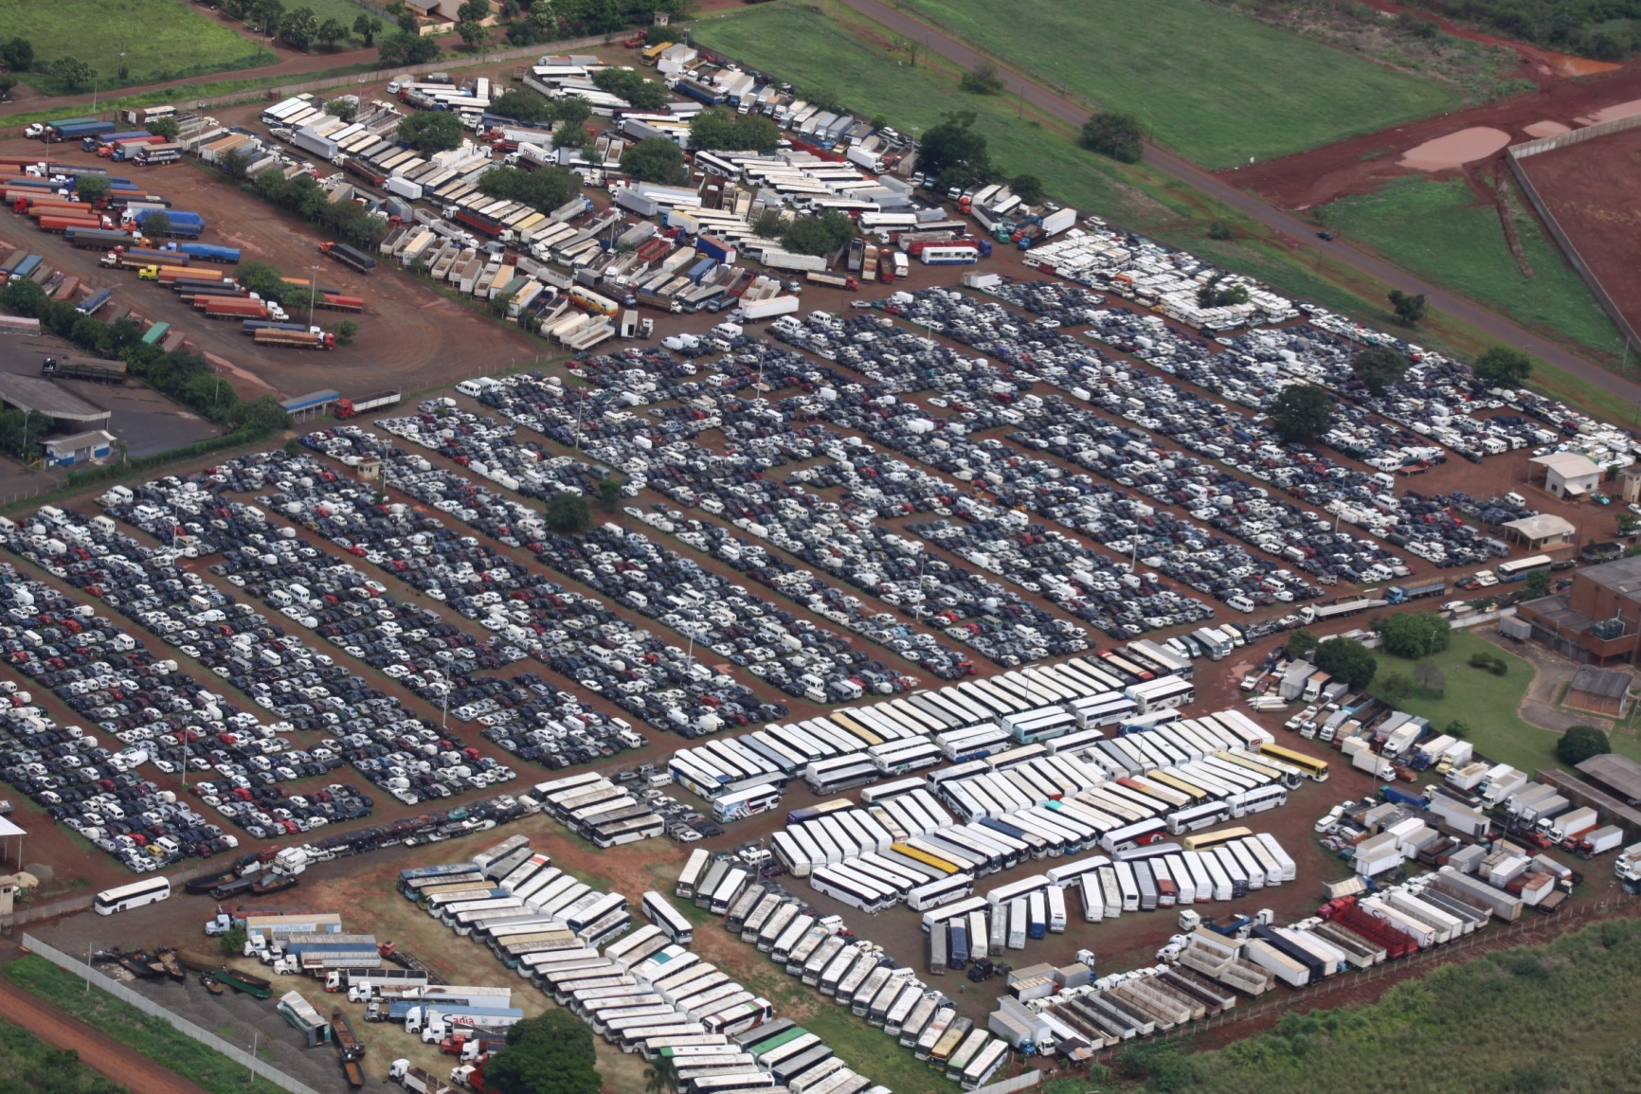
7.000 veículos apreendidos – Foz / PR

Slide 5
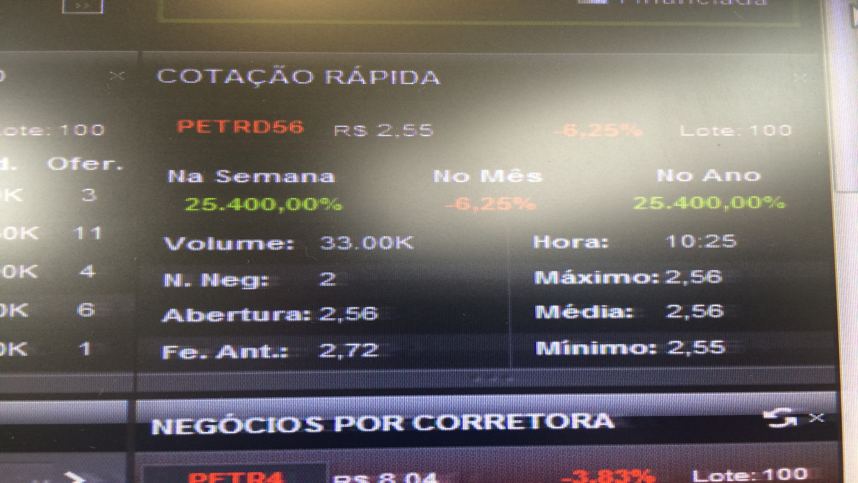

Slide 6
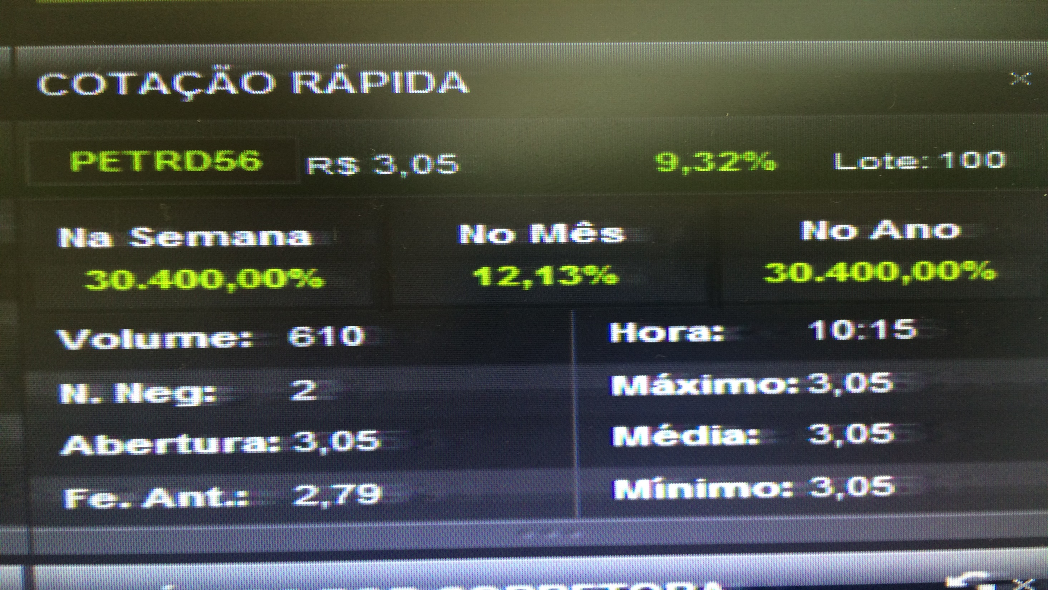

Slide 7
REALIDADE BRASILEIRA
- 73,9 milhões de processos: 01 para cada brasileiro adulto
- 4 milhões de novas ações trabalhistas no ano passado
- 11 mil novas ações trabalhistas por dia
- 12,3 milhões de desempregados

Slide 8
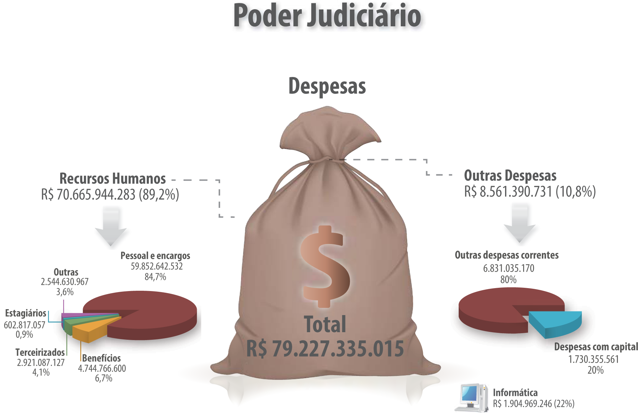

Slide 9
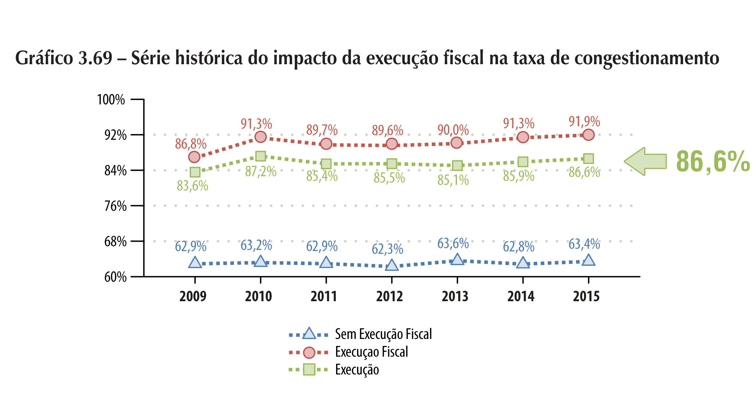
Fonte: CNJ

Slide 10
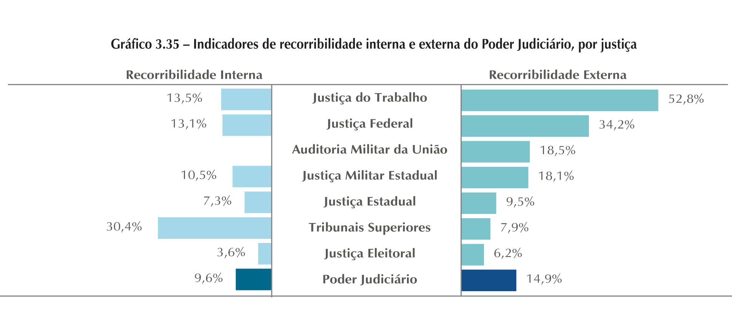
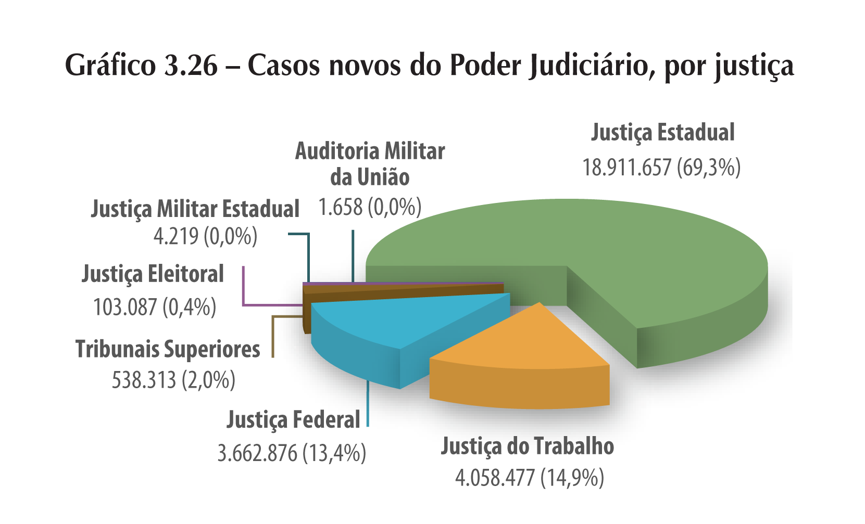
52,8%
4.058.447
Fonte: CNJ

Slide 11
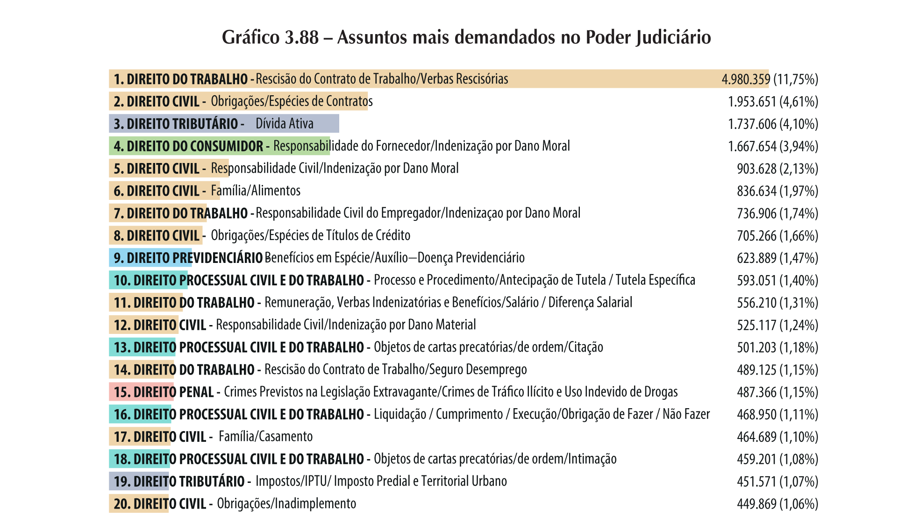
155%
1.000%

Slide 12
HOSTILIDADE AO EMPREENDEDOR
- Legislação (Ameaça/Oportunidade)
- Insegurança Jurídica (Casos Iguais e Indisciplina Judiciária)
- Medidas Extremas
- Medidas Populistas

Slide 13
Apresentação:
Ministro Ives Gandra Martins
Presidente do TST
Por quê escrevi?
Prefácio:
Glauco Humai
Presidente da Assoc
Brasileira de Shopping
Centers
Para quem?
5º livro mais vendido no
Brasil (ADM/NEG)
Vantagem Competitiva
Exemplos, Modelos,
Sem “Juridiquês”

Slide 14
ONDE AS EMPRESAS MAIS SOFREM CONDENAÇÕES NA JUSTIÇA DO TRABALHO?

Slide 15
ERROS MAIS FREQUENTES:
Contrato de Experiência (inclusive gravidez)
Momento da Contratação – Contrato de Trabalho
Horas Extras, sistemas de compensação
Intervalo intrajornada – supressão, uso de rádio
Acúmulo de Função/Desvio de Função
Trabalho Externo – Horas Extras
Função de Confiança
Permitir Apelidos, chamar atenção em público
Não discriminar com detalhes o EPI entregue

Slide 16
DÚVIDAS MAIS FREQUENTES:
Qual punição aplicar?
Descontar danos?
Qual a validade e alcance do BACEN JUD?
Realmente não respondo pela empresa depois de 2 anos do desligamento?
Posso revistar empregados?
Responsabilidade por terceirizados;
Posso reduzir salários?
Qual a penalidade para pagamento de salário atrasado?
Quais os limites das Convenções Coletivas?

Slide 17
ROUBOS NO AMBIENTE DE TRABALHO

Slide 18
O QUE ESPERAR DA REFORMA TRABALHISTA?
NEGOCIADO prestigiado em relação ao LEGISLADO
TERCEIRIZAÇÃO : Inclusive ATIVIDADE PRINCIPAL
DANOS MORAIS – Parametrização
TESTEMUNHA – Multa em dinheiro
HONORÁRIOS DE SUCUMBÊNCIA
BANCO DE HORAS por acordo individual

Slide 19
O QUE ESPERAR DA REFORMA TRABALHISTA?
JURISDIÇÃO VOLUNTÁRIA
Conceito de SALÁRIO – Revolução da Meritocracia
MICROEMPRESAS – Depósito recursal
HORAS IN ITINERE
Fim da HOMOLOGAÇÃO do TRCT
GESTANTE e Ambiente Insalubre

Slide 20
ESPAÇO ABERTO PARA PERGUNTAS
Contato para livros ou palestras:
jorge@estudoimediato.com
Loja virtual: www.estudoimediato.com

